Slide 1
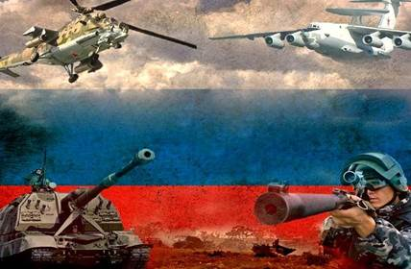
Кто нас защищает

Slide 2
Для чего нашей стране вооруженные силы?
Любой стране нужна сильная и боеспособная армия для защиты собственных границ, для защиты суверенитета, для того чтобы все граждане страны жили в мире и спокойствии.
Российская армия одна из самых больших в мире, в ней служит более 900 тысяч человек и еще более 2.5 миллионов человек находятся в запасе.

Slide 3
Виды войск вооруженных сил
Российская армия делится на три основных вида войск: сухопутные войска; военно-морской флот и военно-космические силы.

Slide 4
Сухопутные войска России
Предназначены для действия на суше. Они способны защитить наши границы, отразить удар противника, вести оборонительные и наступательные операции в любом регионе.
К сухопутным войскам относятся:
мотострелковые, танковые,
ракетные войска и артиллерия,
войска противовоздушной обороны,
армейская авиация.

Slide 5
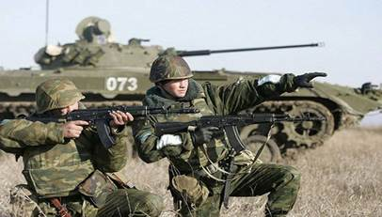
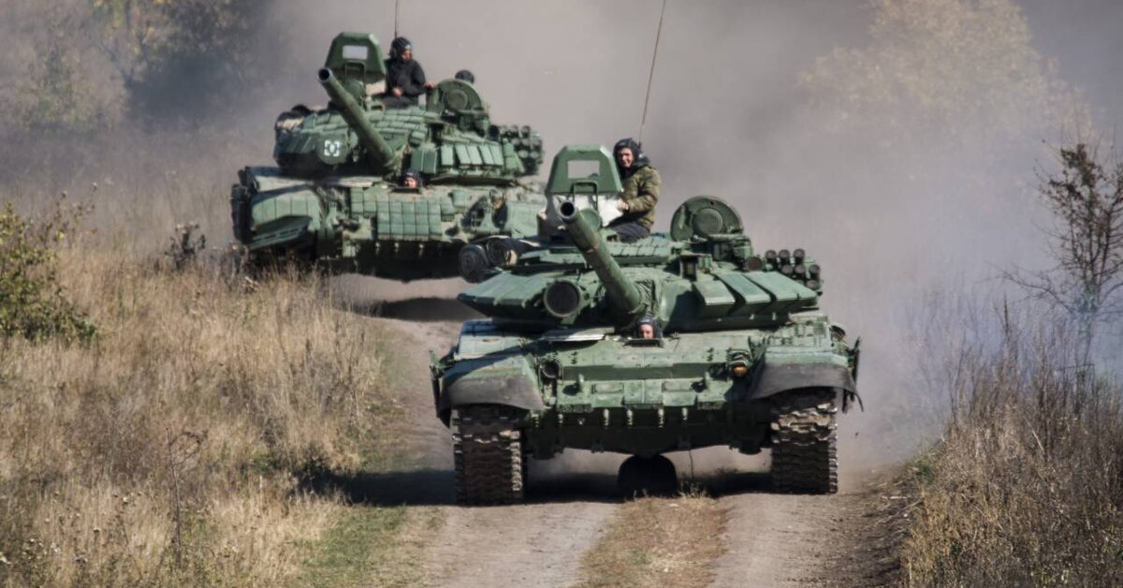
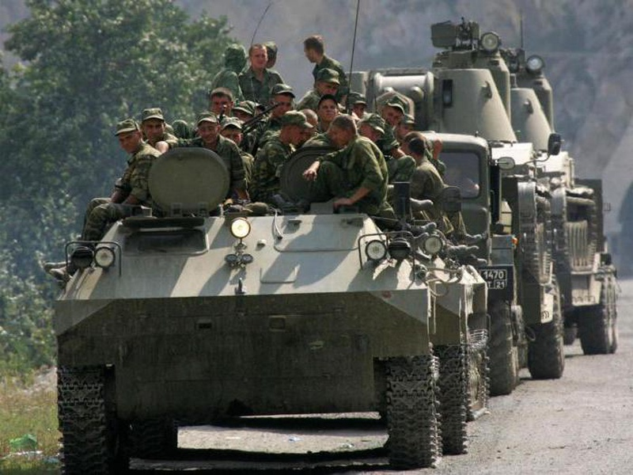
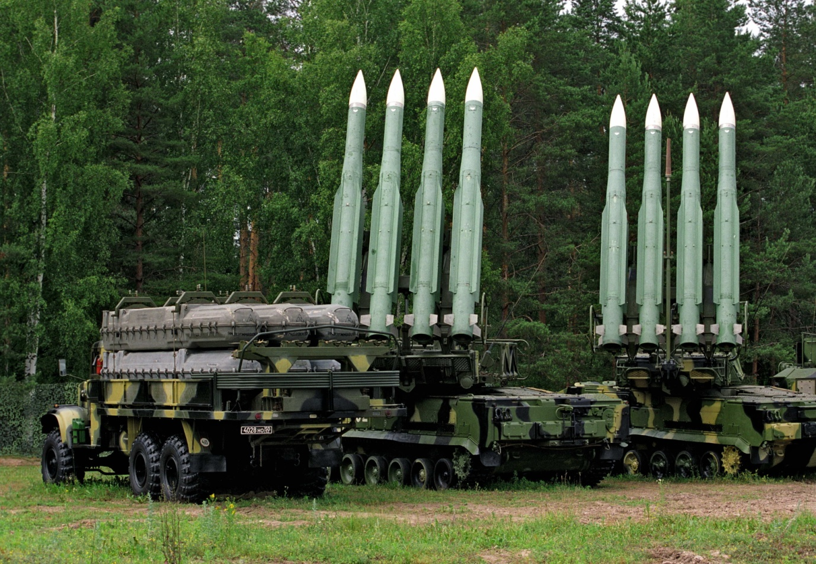
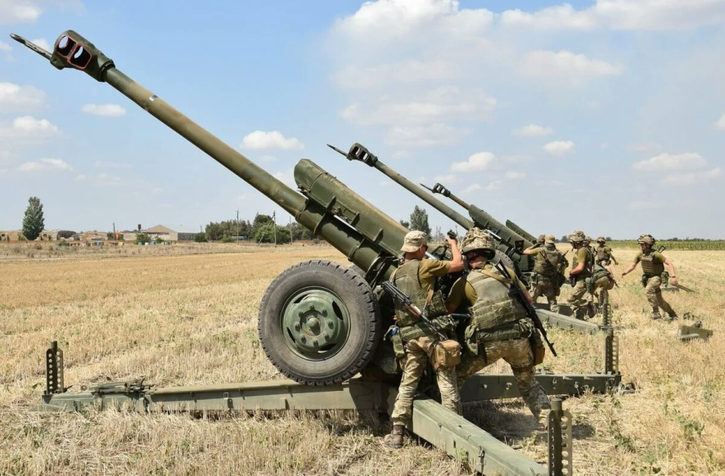

Slide 6
Военно-морской флот России
Обеспечивает нашу безопасность на море.
К морскому флоту относятся: надводные силы, подводные силы, морская авиация, береговые войска флота.

Slide 7
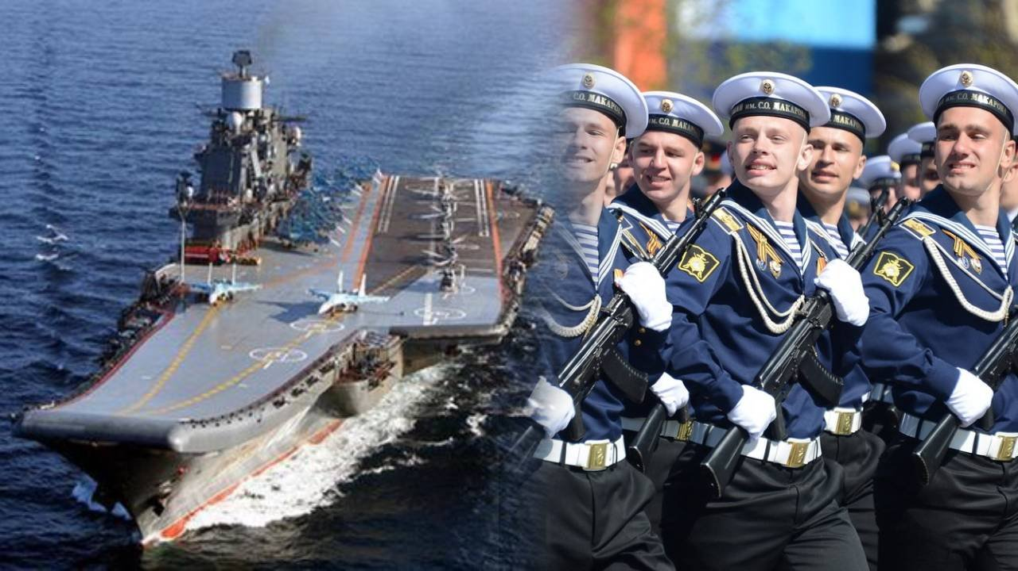
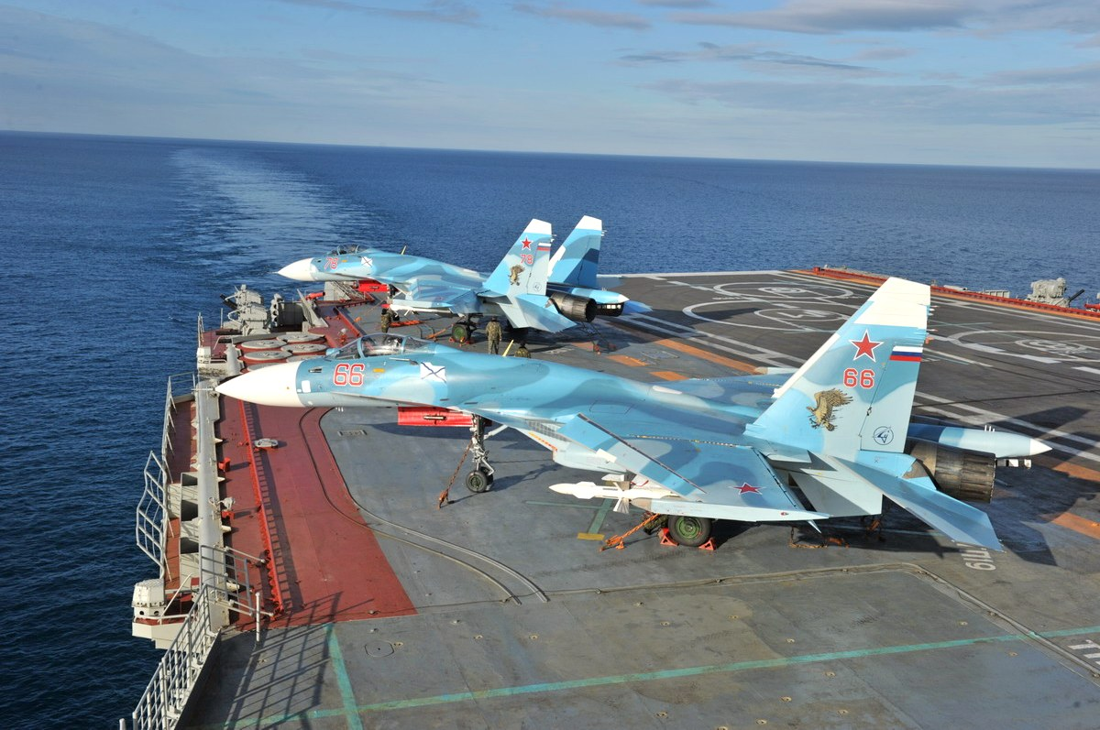
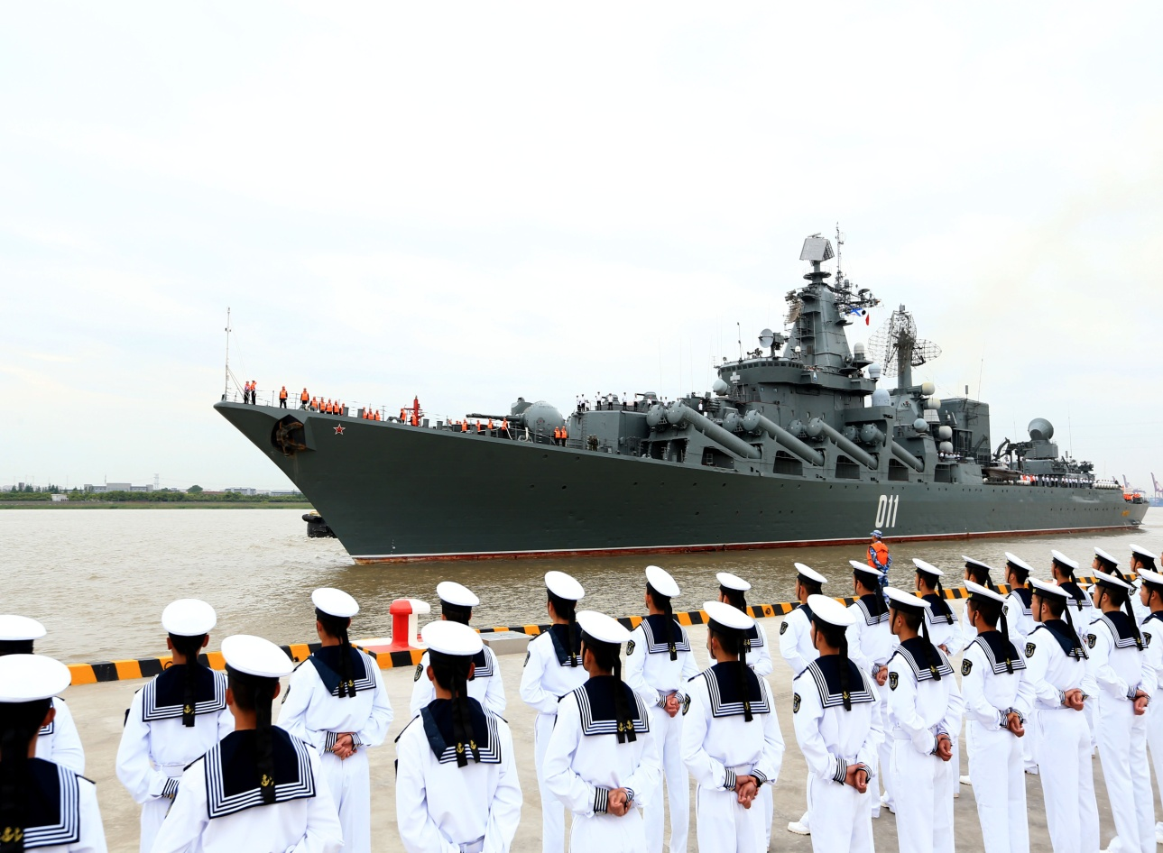
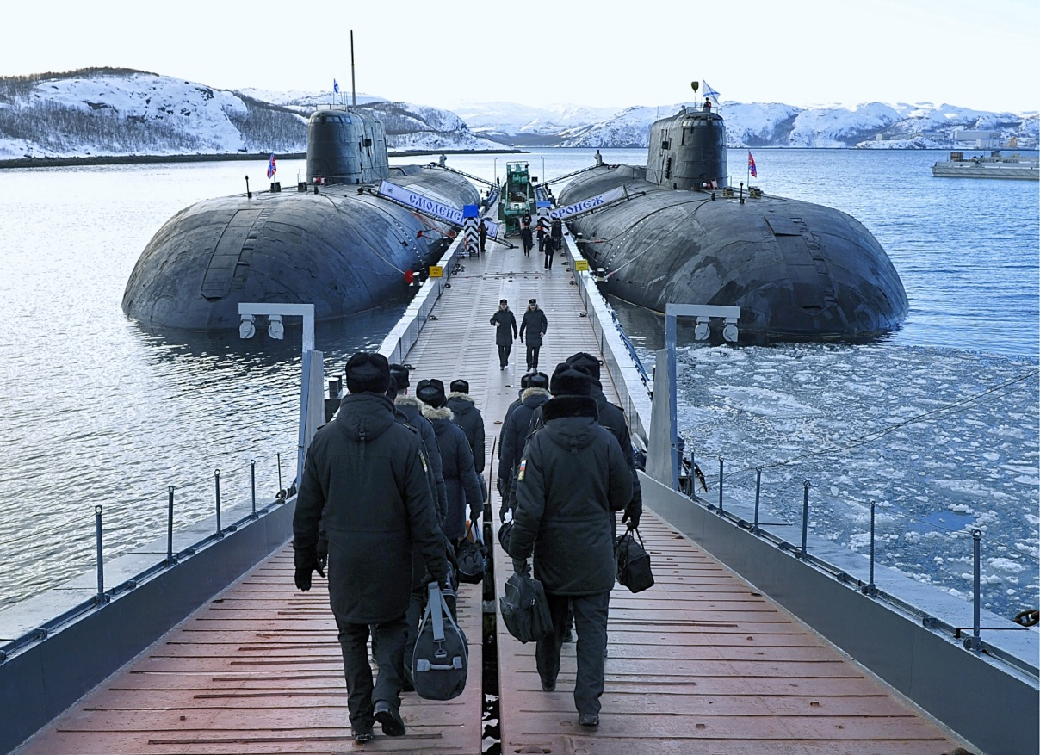

Slide 8
Военно-космические силы России
Защищают небо над нашими головами.
В их состав входят как самолеты и прочая авиация, так и космические аппараты.

Slide 9
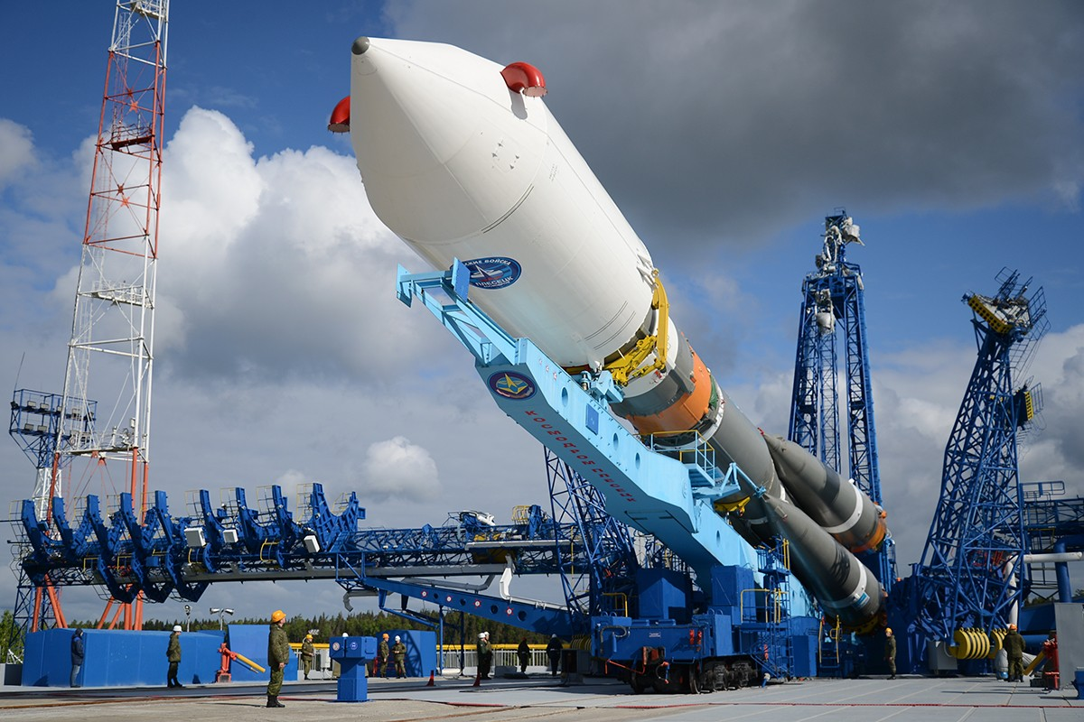
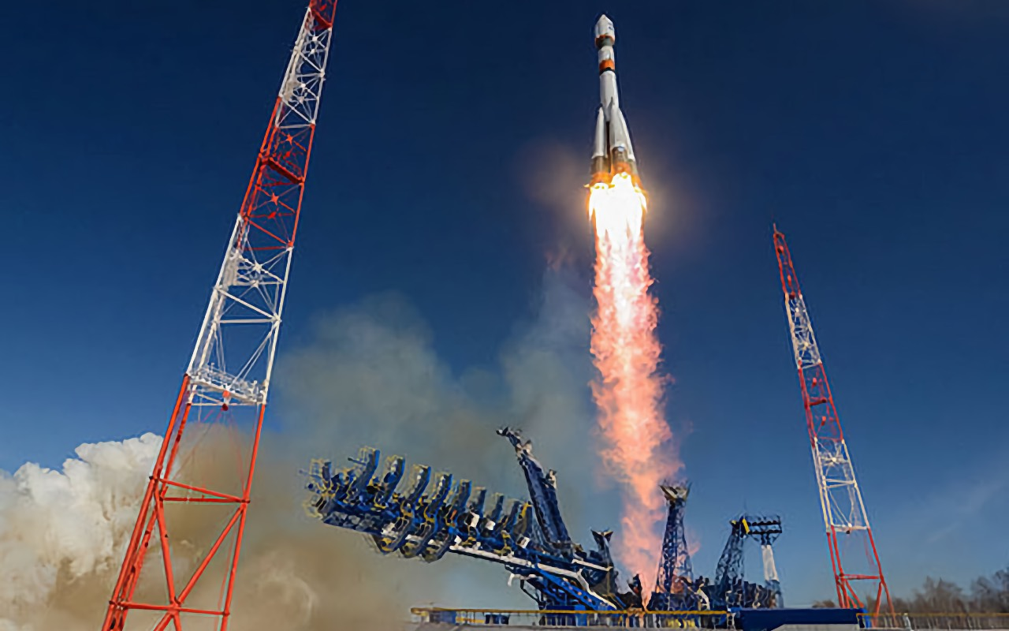
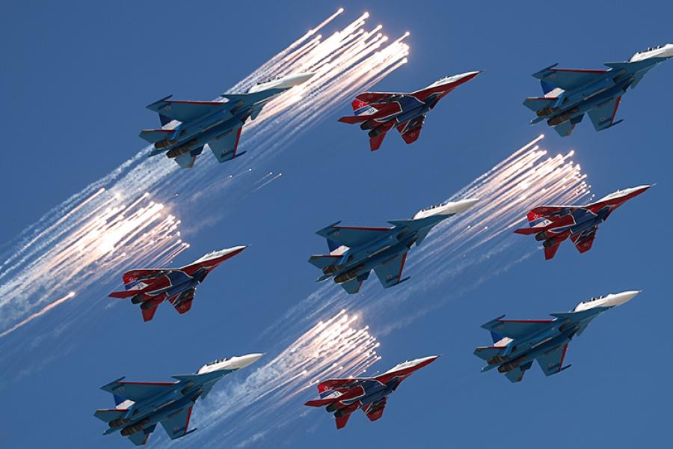
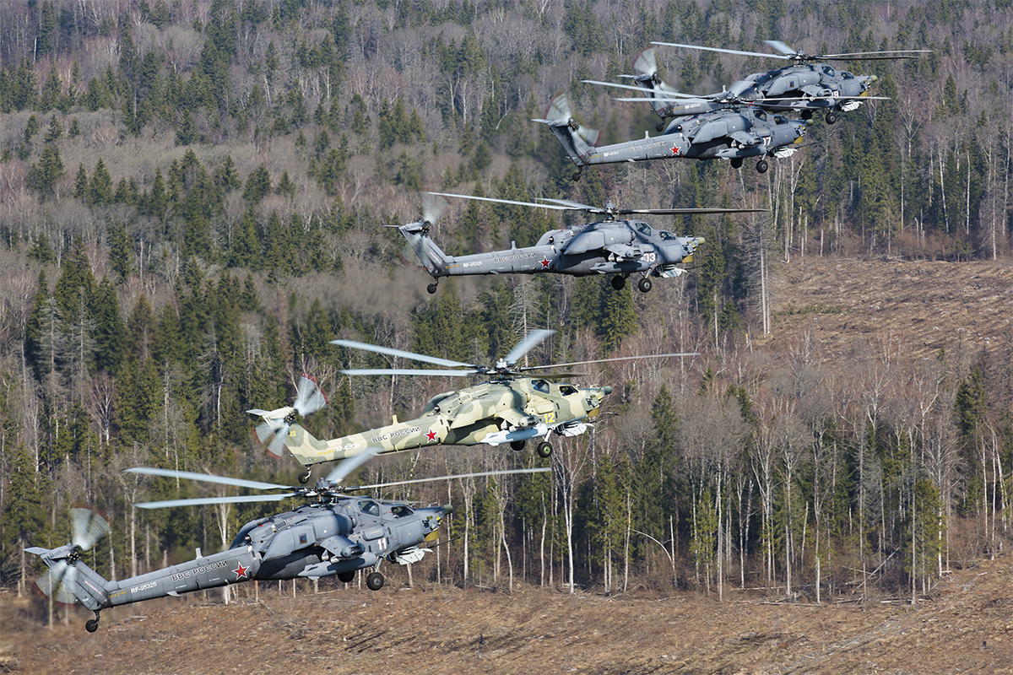

Slide 10
Также наша армия имеет отдельные рода войск, это Воздушно-десантные войска - десантники умеют прыгать с парашютом и выполнять боевые задачи в любой точке мира, и Ракетные войска стратегического назначения.
На вооружении ракетных войск стратегического назначения находятся баллистические ракеты с ядерным боезарядом. Они должны обеспечить ядерную защиту нашего государства и, в случае атаки, ядерными ракетами атаковать вражескую территорию.

Slide 11
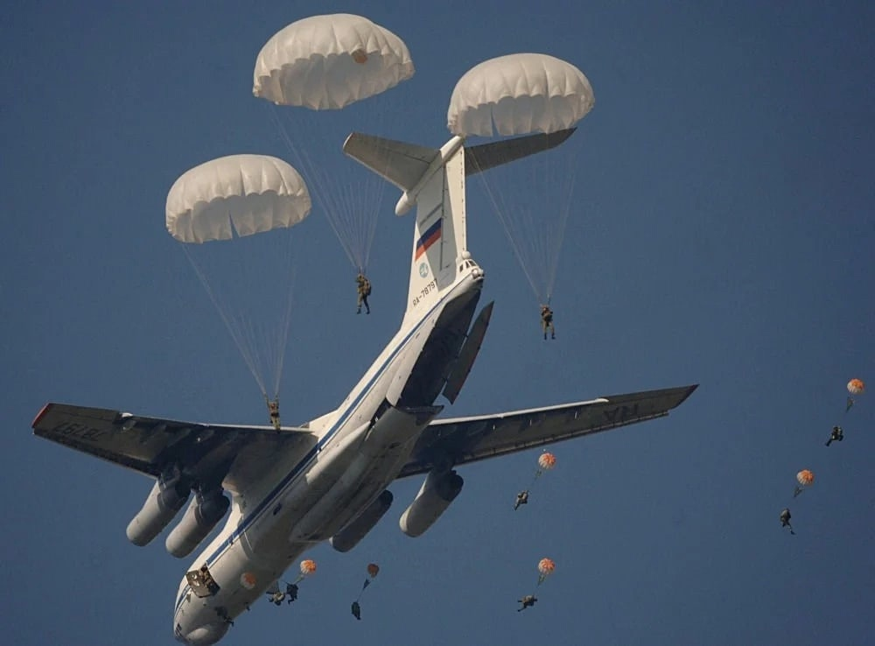
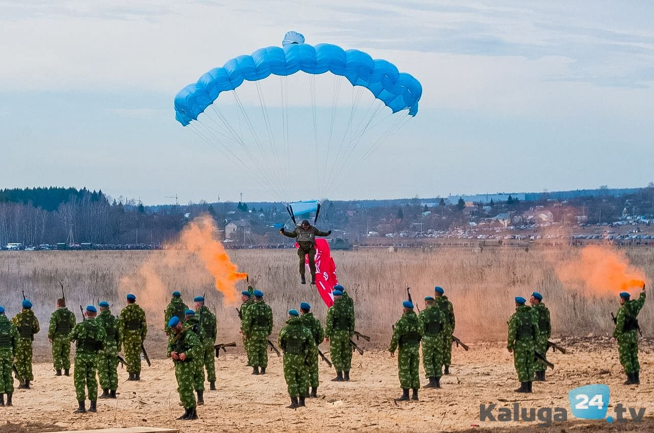
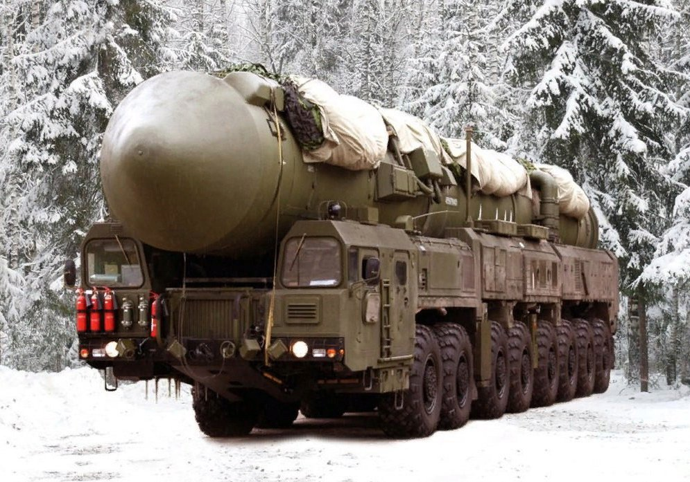
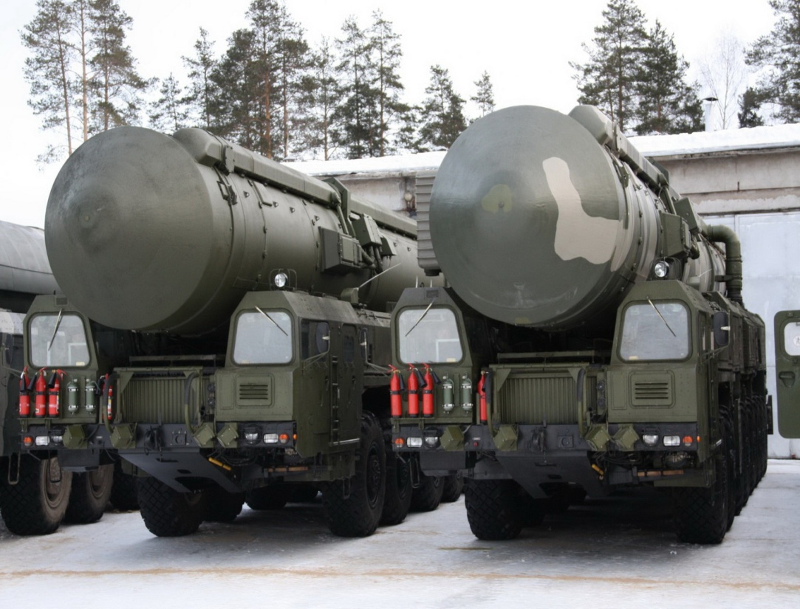

Slide 12
Управление армией
Во главе нашей армии стоит президент. Он является верховным главнокомандующим. В настоящее время это Владимир Владимирович Путин.

Slide 13
Задачи нашей армии
Наша армия является одной из самых высоко оснащенных и сильных армий мира. Она способна решать любые задачи, которые перед ней поставит командование. Но главная задача нашей армии защищать нас, обычных граждан. Дать нам возможность жить мирно и не бояться за свою жизнь.

Slide 14
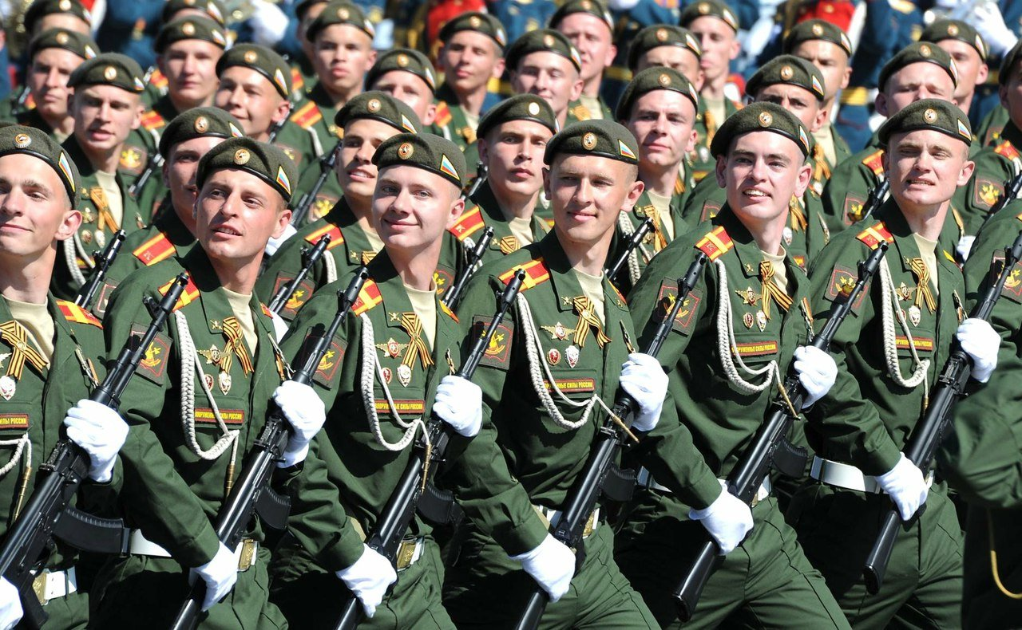

Slide 15
Наша армия является гарантом безопасности нашей страны. Она защищает нас, а мы гордимся своими защитниками. Зная, что на границах Родины всегда дежурят наши вооруженные силы, мы можем спокойно учиться и работать.

Slide 16


